Slide 1
«Моё педагогическое
кредо»
Педагог дополнительного образования
Новикова Ю. И.

Slide 2
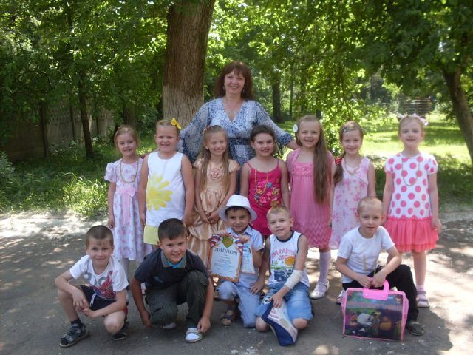
«Лучший способ сделать
детей хорошими
- это сделать их
счастливыми.»
Оскар Уайльд

Slide 3
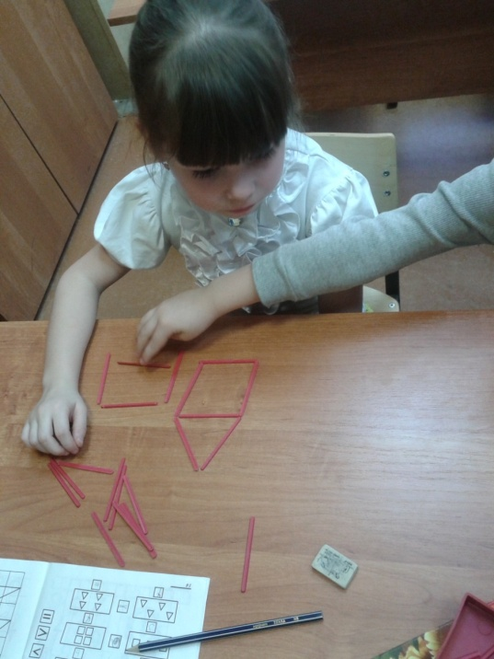
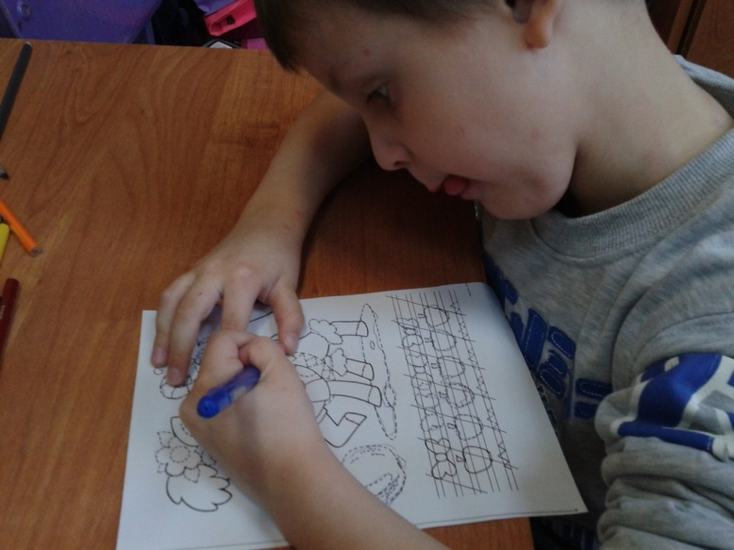
Чем я руководствуюсь в своей работе, каково мое кредо? Познание и грамотность. Постоянное познание себя, окружающих, действительности. Грамотность в речи, в работе, в отношении к людям и, прежде всего, к детям.
Известны слова Л.Н.Толстого: «От пятилетнего ребенка до меня только шаг. От новорожденного до меня страшное расстояние».
И с этим невозможно не согласиться. Только осознайте, сколько всего, доселе неизвестного, буквально, сваливается на голову малыша! И как он все это в себя впитывает, с какой жадностью познает мир! Ведь от количества и содержания вопросов многие из взрослых просто за головы хватаются (причем, не каждый взрослый может похвастать такой тягой к знаниям).

Slide 4
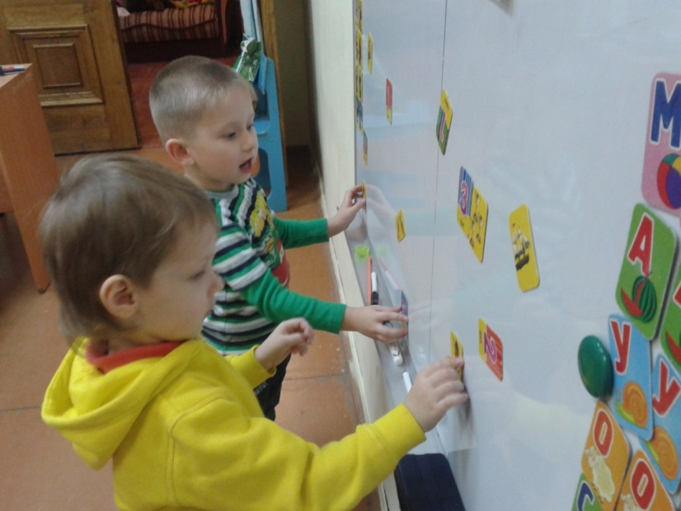
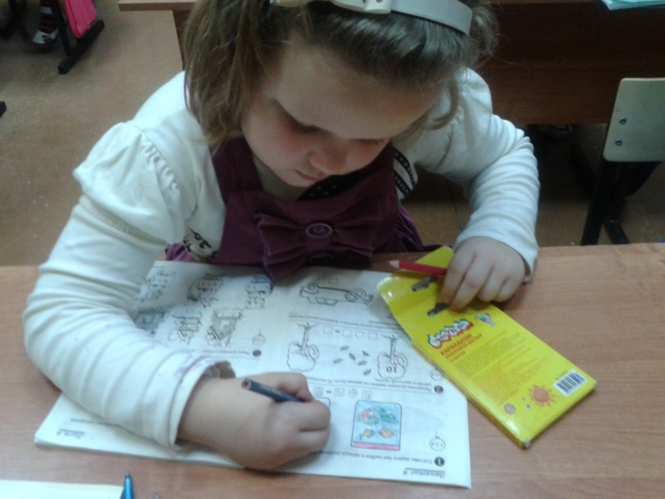
Поэтому считаю, что наиглавнейшая задача педагога – помочь ребенку познать мир, научить его познавать этот мир – подсказать все возможные для этого способы. Роль педагога в этом процессе, конечно же, не умалима.
Необходимо способствовать развитию познавательной активности ребенка, чувства сопричастности с окружающей действительностью; содействовать овладению практическими навыками; безусловно, передавать детям информацию о наблюдаемом объекте или явлении.

Slide 5
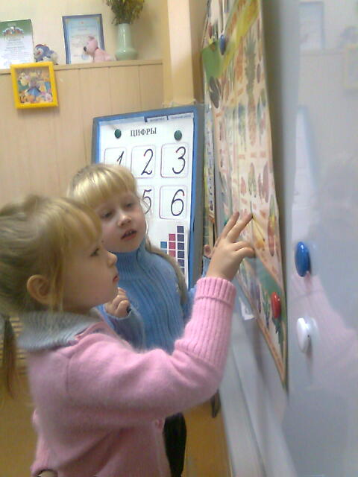
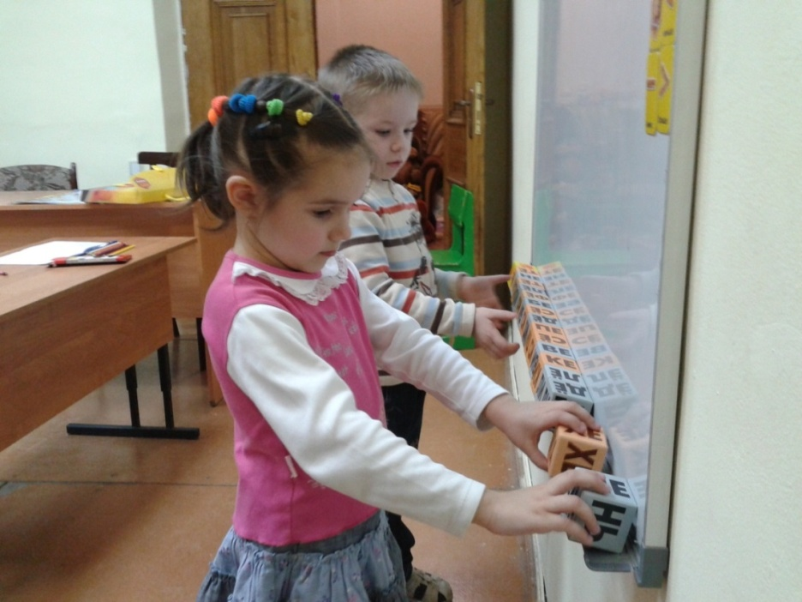
Побуждать детей познавать, наблюдать, думать, обсуждать, спорить, доказывать, исследовать, экспериментировать, в конце концов! Этот список можно продолжать бесконечно, как бесконечны знания, которыми может овладеть разум человека.

Slide 6
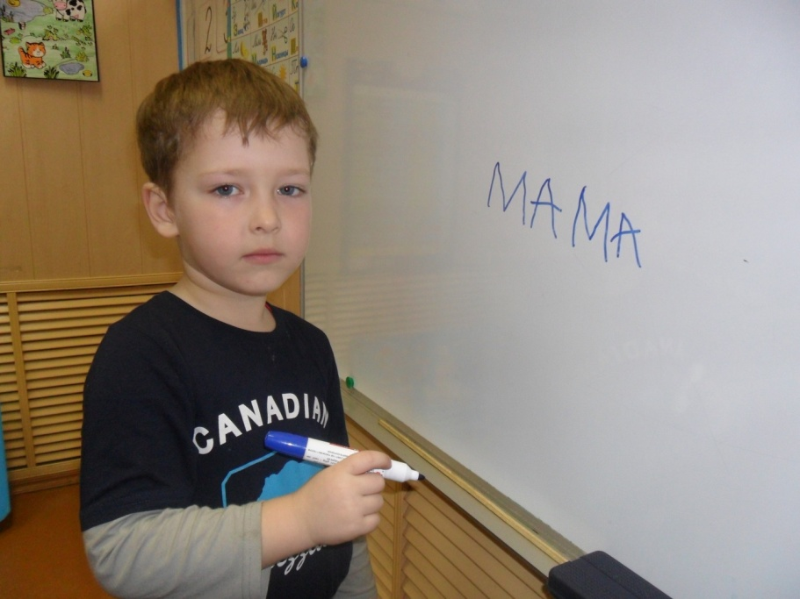
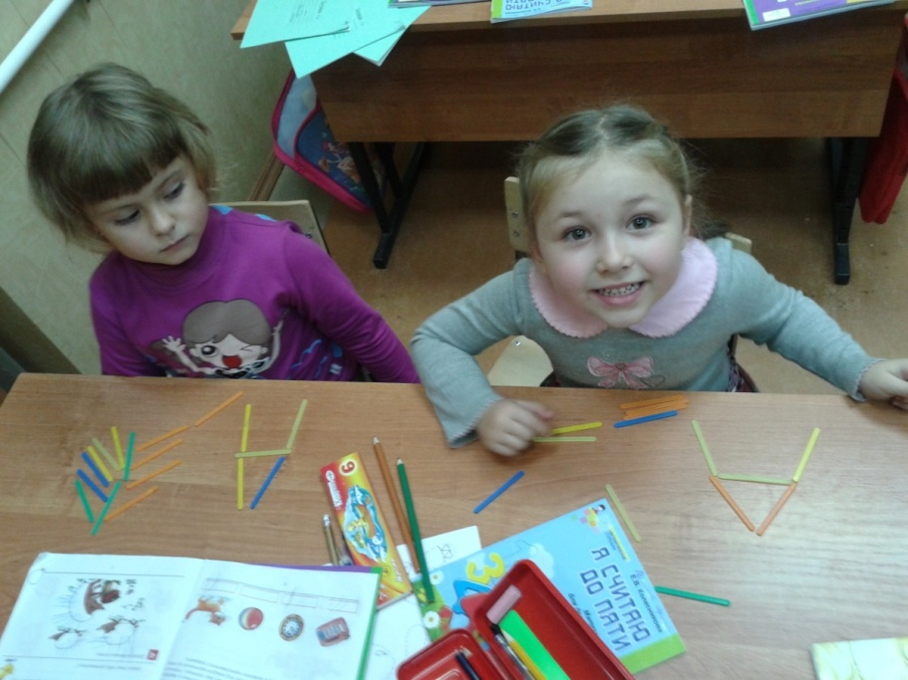
И все же, вначале было слово. Только созерцая, малыш познавать не может. Он постоянно требует объяснения увиденному, просит разъяснить скрытые процессы. Чем старше становится ребенок, тем важнее для него становится умение говорить. И не просто говорить, а доносить до собеседника свою мысль – он ждет в ответ понимания. Речь требует богатства и правильности.

Slide 7
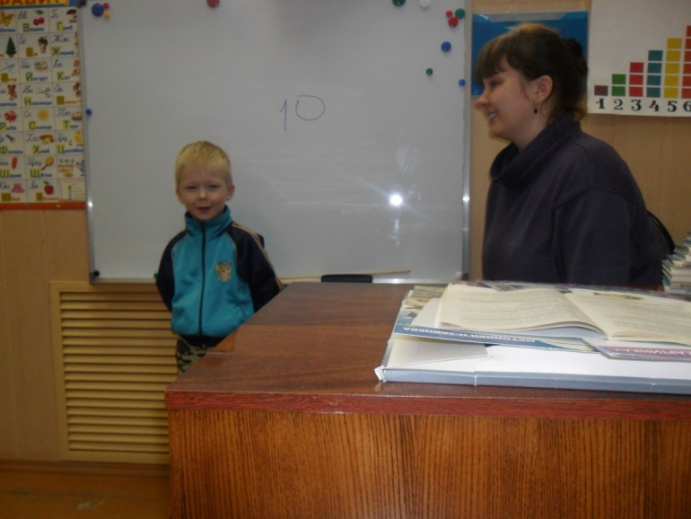
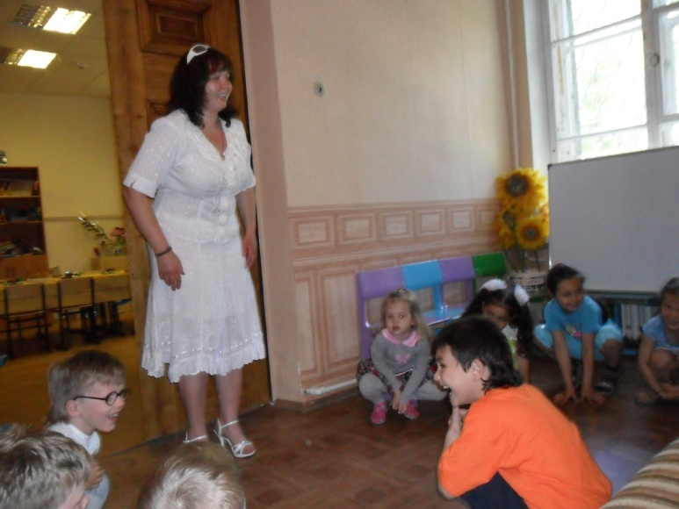
Только в устной речи дошкольник способен усвоить литературные нормы языка и грамматические формы. Поэтому на практике убедилась, что развитие речи гораздо активнее происходит в процессе живого общения ребенка со мной – заинтересованным слушателем. К тому же я глубже познаю собеседника, мне становятся понятны его мысли, поступки. Уверена, что и я открываюсь малышу с новой стороны, делясь с ним своими впечатлениями, размышлениями. Мы познаем друг друга.

Slide 8
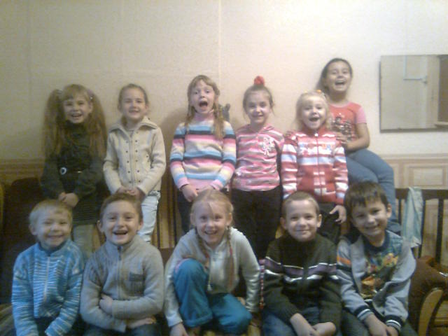
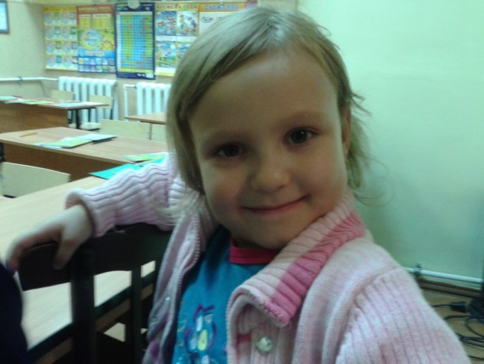
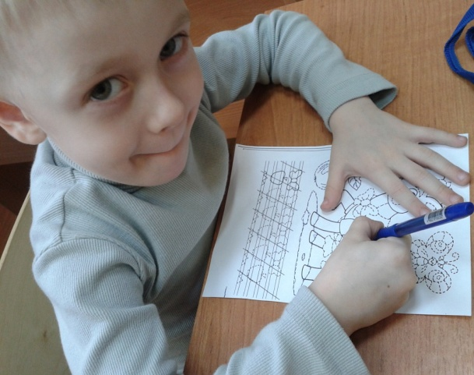
Это работает при условии уважения маленькой личности и ее мнения. Только глубокое уважение и доверие, искренняя любовь к детям, бережное отношение к их чувствам могут создать обстановку взаимопонимания. Вот что я понимаю под грамотным отношением к детям.

Slide 9
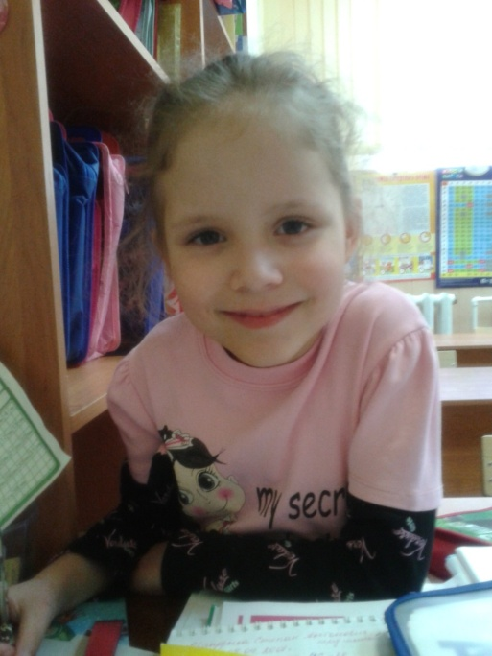
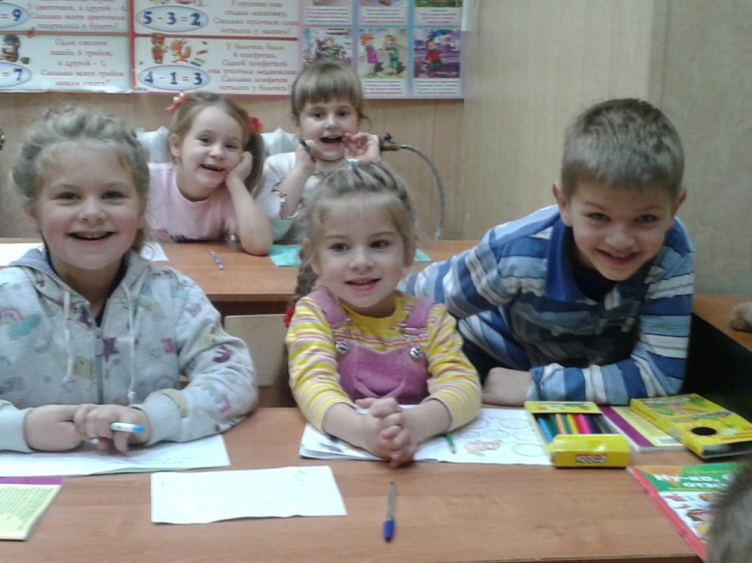
До сих пор встречаюсь со своими воспитанниками. Они уже ходят в школу, кто в 4-ый, кто во 2-ой, кто в 1-ый класс. Многие продолжают приходить в ЦДТ, но в другие объединения. Обязательно забегают ко мне поздороваться. Ребята могут спросить совета или поспорить, просто поболтать. Но всегда при этом я вижу, как уважительно они ко мне относятся. Это ли не высшая награда для педагога?!

Slide 10
«Работа – лучший способ наслаждаться жизнью» И. Кант
Спасибо за внимание!

